Slide 1
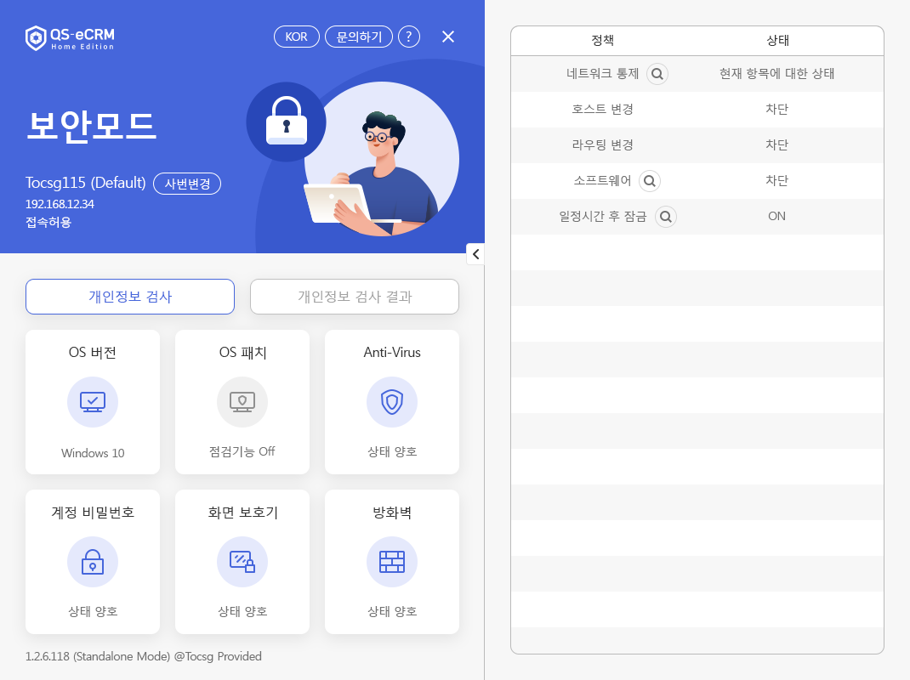
1. Agent Main (이미지 폴더 : 1)
1
4
1
관리자 화면과 동일한 로고를 적용하여
각 모드 별 이미지를 수정하였습니다.
Image : top_1 / top_2 / top_3 / top_4
2
버튼이 추가됨에 따라 전체 height값이 변경되어
Background 이미지를 수정하였습니다.
Image : Background_1
2
3
Text : 16px #4666db
Text : 16px #a2a2a2
3
’개인정보 검사’, ‘개인정보 검사 결과’ 의 각 상태에 따른
버튼 이미지를 제작하였습니다.
Image : btn_inspect_normal / hover / click / disabled
4
기존 기획에서의 select box가 빠지면서 전체 height값이 변경되어
테이블 이미지를 수정하였습니다.
추가로 현재 버전의 테이블 이미지도 수정 요청 주셔서 보내드립니다.
Image : table / table_ed

Slide 2
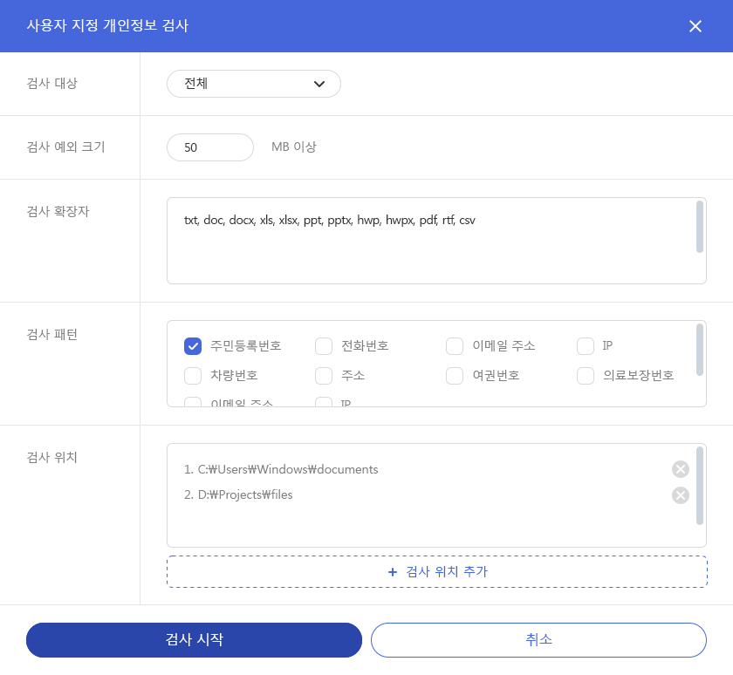
2. 사용자 지정 개인정보 검사 (이미지 폴더 : 2)
1
각 상태 별 select box의 이미지를 제작하였습니다.
Image : btn_select_normal / hover / click
Text : 16px #ffffff
Background : #4666db
2
각 상태 별 check box의 이미지를 제작하였습니다.
Image : btn_check_normal / hover
btn_check_click_normal / hover
1
Text : 14px #333333
Text : 14px #808080
Line : 1px #e5e5e5
3
추가한 각 ‘검사 위치’를 삭제할 수 있는 버튼으로
각 상태 별 이미지를 제작하였습니다.
Image : btn_delete_place_normal / hover / click
4
’검사 위치’를 추가하는 버튼을 각 상태 별로 제작하였습니다.
Image : btn_add_place_normal / hover / click
2
5
’검사 위치’를 추가하는 버튼 내 아이콘 이미지입니다.
Image : icon_add_place
3
6
’검사 시작’ 버튼의 각 상태 별 이미지를 제작하였습니다.
Image : btn_start_normal / hover / click
4
5
6
7
’취소’ 버튼의 각 상태 별 이미지를 제작하였습니다.
Image : btn_cancel_normal / hover / click
7

Slide 3
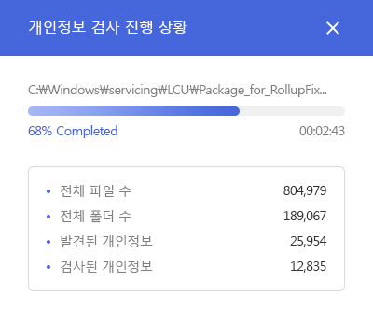
3. 개인정보 검사 진행 상황 (이미지 폴더 : 3)
1
검사된 파일 정보를 포함하는 Box 이미지입니다.
Image : box
Gradation : #a5b6f6 (Left)
#4666db (Right)
1
2
각 파일 정보를 구분지어주는 뷸렛 이미지입니다.
Image : bullet
2

Slide 4
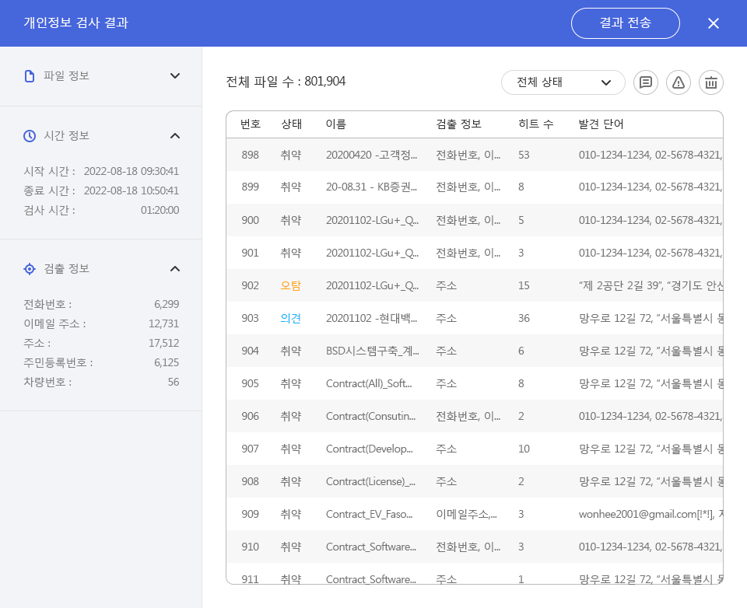
4. 개인정보 검사 결과 (이미지 폴더 : 4)
1
‘결과 전송’에 대한 버튼 이미지를 각 상태 별로 제작하였습니다.
Image : btn_send_normal / hover / click
1
2
검사 정보를 나타내는 ‘파일정보’, ‘시간정보’, ‘검출 정보’의
아이콘 이미지입니다.
Image : icon_file / icon_time / icon_detect
2
3
5
6
4
2
3
3
검사 정보를 보여주는 영역의 open / close 아이콘입니다.
Image : btn_open / close
2
4
요청 주신 대로 stroke 값을 제외한 테이블 이미지입니다.
Image : table
Text : 14px #ff8518
Text : 14px #1395f8
5
검사된 항목의 상태 별로 보여줄 수 있는 select box입니다.
Image : btn_select_2_normal / hover / click
Background : #f3f4f8
6
좌측부터 ’의견’, ‘오탐’, ‘삭제’에 대한 버튼으로
각 상태 별로 이미지 제작하였습니다.
Image : btn_justify_normal / hover / click
btn_error_normal / hover / click
btn_delete_normal / hover / click
6

Slide 5
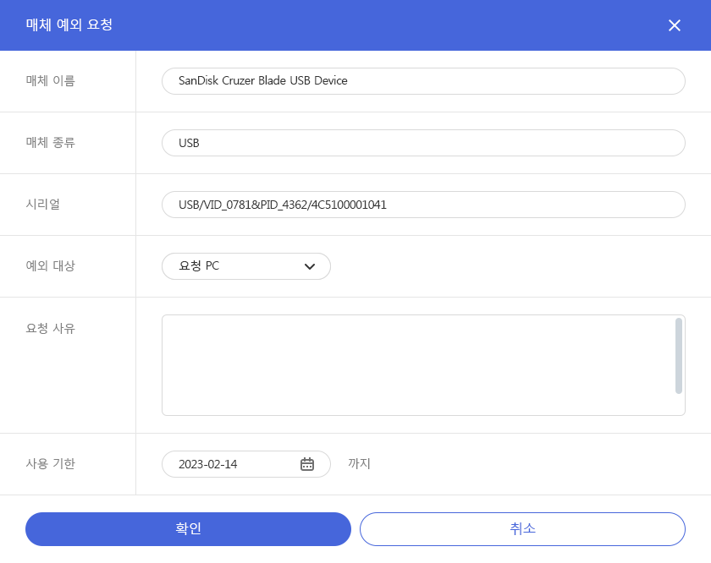
5. 매체 예외 요청 (이미지 폴더 : 5)
1
1
‘2. 사용자 지정 개인정보 검사’ 동일한 폼으로 제작하였습니다.
공통된 이미지 소스를 사용하시면 될 것 같습니다.
2
‘사용 기한’ 을 설정하는 아이콘 이미지입니다.
Image : icon_date
2

